Slide 1


PHÒNG GIÁO DỤC VÀ ĐÀO TẠO QUẬN LONG BIÊN
TRƯỜNG TIỂU HỌC ĐỨC GIANG
TẬP ĐỌC 2

Slide 2


KHỞI ĐỘNG

Slide 3





NHỔ CÀ RỐT

Slide 4




Con có dám thử không?
Được chứ. Nhưng để ta xem con ở trường có học hành đàng hoàng không thì ta mới cho
Bác ơi ! Cháu đói lắm bác cho cháu củ cà rốt được không ạ ?
Dạ. Con đồng ý
Giờ ta sẽ cho con tự nhổ cà rốt

Slide 5





Từ “loáng” có nghĩa là gì?
A : rất nhanh
B : chậm chạp
C : sạch sẽ
D : bẩn thỉu
A B C D

Slide 6


Trong bài Tôi là học sinh lớp 2, điền vào chỗ trống:
Tôi rối rít: “Con muốn đến sớm nhất….”
A : khối
B : trường
C : nhà
D : lớp
A B C D

Slide 7
Từ “lớn bổng” có nghĩa là gì?
A : chậm lớn
B : lớn nhanh, vượt hẳn lên
C : nhanh nhẹn
D : chăm chỉ
A B C D

Slide 8
Bài 2: Ngày hôm qua đâu rồi

Slide 9
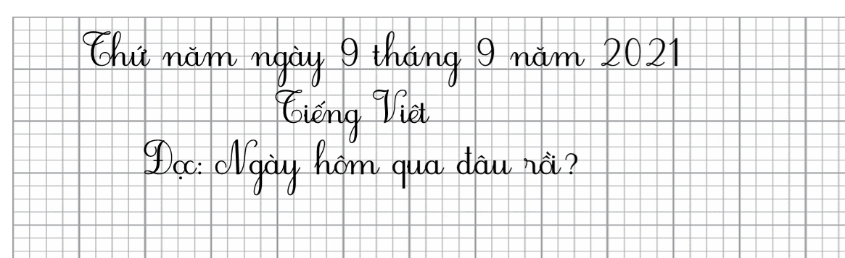

Slide 10
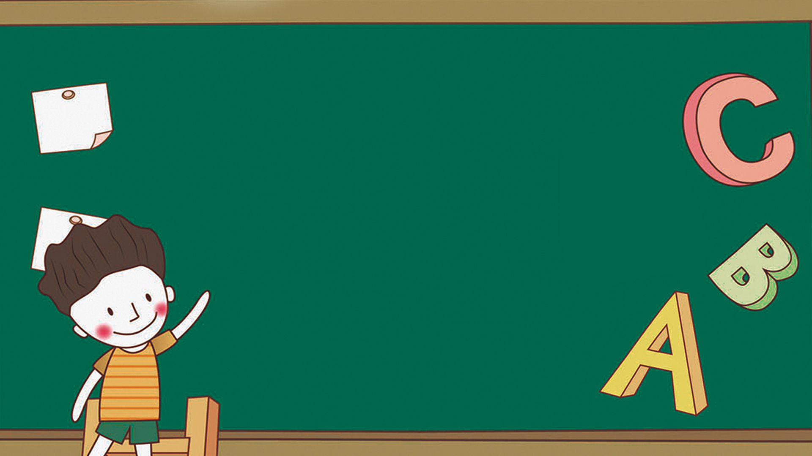
Mục tiêu bài học
1
Đọc đúng các tiếng trong bài, ngắt nghỉ đúng nhịp
2
Trả lời được các câu hỏi của bài.
3
Hiểu nội dung bài: cần phải biết quý trọng thời gian, yêu lao động

Slide 11
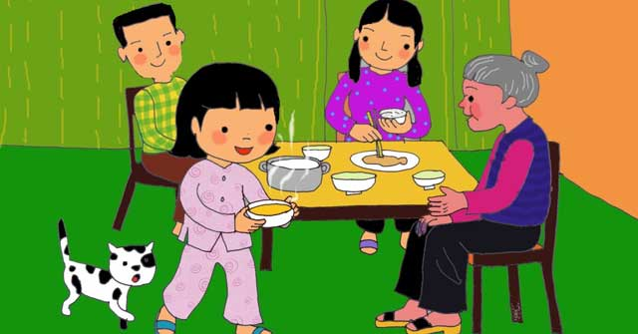
Kể lại những việc em đã làm ngày hôm qua

Slide 12
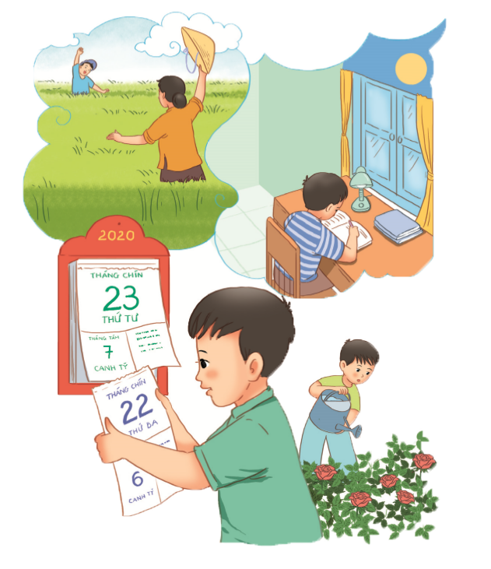
Ngày hôm qua đâu rồi?
Em cầm tờ lịch cũ:
- Ngày hôm qua đâu rồi?
Ra ngoài sân hỏi bố
Xoa đầu em, bố cười.
- Ngày hôm qua ở lại
Trên cành hoa trong vườn
Nụ hồng lớn lên mãi
Đợi đến ngày tỏa hương.
- Ngày hôm qua ở lại
Trong hạt lúa mẹ trồng
Cánh đồng chờ gặt hái
Chín vàng màu ước mong.
- Ngày hôm qua ở lại
Trong vở hồng của con
Con học hành chăm chỉ
Là ngày qua vẫn còn.
BẾ KIẾN QUỐC
Notes:
Bài giảng thiết kế bởi: Hương Thảo - tranthao121006@gmail.com

Slide 13


Giọng đọc: Tình cảm, lưu luyến thể hiện sự tiếc nuối.

Slide 14


Luyện đọc từ khó
lịch cũ
gặt hái
tỏa hương
chín vàng
nụ hồng
vẫn còn

Slide 15

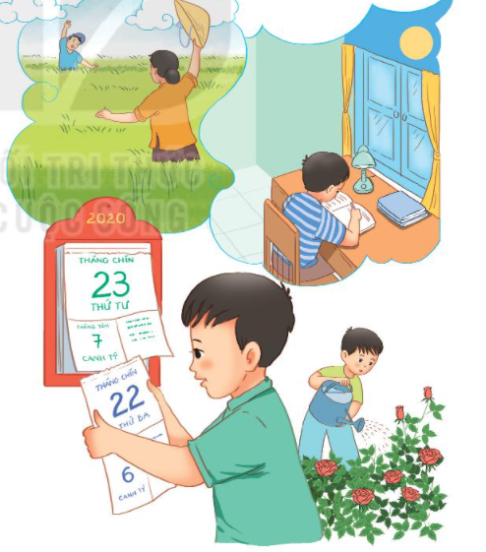
2
ĐỌC
Ngày hôm qua đâu rồi
a
Em cầm tờ lịch cũ:
- Ngày hôm qua đâu rồi?
Ra ngoài sân hỏi bố
Xoa đầu em, bố cười.
- Ngày hôm qua ở lại
Trên cành hoa trong vườn
Nụ hồng lớn lên mãi
Đợi đến ngày tỏa hương.
- Ngày hôm qua ở lại
Trong hạt lúa mẹ trồng
Cánh đồng chờ gặt hái
Chín vàng màu ước mong.
- Ngày hôm qua ở lại
Trong vở hồng của con
Con học hành chăm chỉ
Là ngày qua vẫn còn.
BẾ KIẾN QUỐC
Đọc nối tiếp câu

Slide 16

Ngày hôm qua đâu rồi?
Em cầm tờ lịch cũ:
- Ngày hôm qua đâu rồi?
Ra ngoài sân hỏi bố
Xoa đầu em, bố cười.
- Ngày hôm qua ở lại
Trên cành hoa trong vườn
Nụ hồng lớn lên mãi
Đợi đến ngày tỏa hương.
- Ngày hôm qua ở lại
Trong hạt lúa mẹ trồng
Cánh đồng chờ gặt hái
Chín vàng màu ước mong.
- Ngày hôm qua ở lại
Trong vở hồng của con
Con học hành chăm chỉ
Là ngày qua vẫn còn.
BẾ KIẾN QUỐC
3
1
2
4
Đọc đoạn nối tiếp
Notes:
Bài giảng thiết kế bởi: Hương Thảo - tranthao121006@gmail.com

Slide 17


Giải nghĩa từ
Notes:
Bài giảng thiết kế bởi: Hương Thảo - tranthao121006@gmail.com

Slide 18


ĐỌC
Từ ngữ
vở hồng
: quyển vở ghi nhiều lời nhận xét hay, nhiều thành tích tốt

Slide 19
ĐỌC
Từ ngữ
: là những ước muốn có được, đạt được một cách tha thiết
ước mong

Slide 20
ĐỌC
Ngắt nghỉ đoạn
Em cầm tờ lịch cũ
- Ngày hôm qua đâu rồi
Ra ngoài sân hỏi bố
Xoa đầu em, bố cười.

Slide 21
Ngày hôm qua đâu rồi?
Em cầm tờ lịch cũ:
- Ngày hôm qua đâu rồi?
Ra ngoài sân hỏi bố
Xoa đầu em, bố cười.
- Ngày hôm qua ở lại
Trên cành hoa trong vườn
Nụ hồng lớn lên mãi
Đợi đến ngày tỏa hương.
- Ngày hôm qua ở lại
Trong hạt lúa mẹ trồng
Cánh đồng chờ gặt hái
Chín vàng màu ước mong.
- Ngày hôm qua ở lại
Trong vở hồng của con
Con học hành chăm chỉ
Là ngày qua vẫn còn.
BẾ KIẾN QUỐC
Đọc toàn bài
Notes:
Bài giảng thiết kế bởi: Hương Thảo - tranthao121006@gmail.com

Slide 22
Trả lời câu hỏi
Notes:
Bài giảng thiết kế bởi: Hương Thảo - tranthao121006@gmail.com

Slide 23
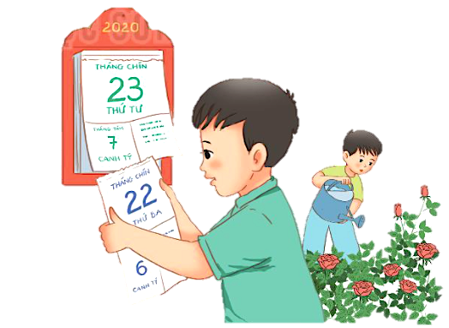
TRẢ LỜI CÂU HỎI
1. Bạn nhỏ hỏi bố điều gì?
→ Bạn nhỏ hỏi bố ngày hôm qua đâu rồi.
2. Theo bố, ngày hôm qua ở những đâu?
→ Theo bố, ngày hôm qua ở trong:
Hạt lúa mẹ trồng
Trên cành hoa trong vườn
Nụ hồng lớn lên mãi
Trong vở hồng của em.

Slide 24

3. Trong khổ thơ cuối, bố dặn bạn nhỏ điều gì để “ngày qua vẫn còn”?
→ Bố đã dặn bạn nhỏ học hành chăm chỉ để ngày qua vẫn còn.
Bài thơ giúp em nhận ra điều gì về thời gian?
→ Thời gian trôi qua rất nhanh, nhưng nó sẽ ở lại mãi mãi nếu chúng ta biết tận dụng để làm việc tốt.

Slide 25
Ngày hôm qua đâu rồi?
Em cầm tờ lịch cũ:
- Ngày hôm qua đâu rồi?
Ra ngoài sân hỏi bố
Xoa đầu em, bố cười.
- Ngày hôm qua ở lại
Trên cành hoa trong vườn
Nụ hồng lớn lên mãi
Đợi đến ngày tỏa hương.
- Ngày hôm qua ở lại
Trong hạt lúa mẹ trồng
Cánh đồng chờ gặt hái
Chín vàng màu ước mong.
- Ngày hôm qua ở lại
Trong vở hồng của con
Con học hành chăm chỉ
Là ngày qua vẫn còn.
BẾ KIẾN QUỐC
Luyện đọc lại toàn bài
Notes:
Bài giảng thiết kế bởi: Hương Thảo - tranthao121006@gmail.com

Slide 26
Luyện tập
Notes:
Bài giảng thiết kế bởi: Hương Thảo - tranthao121006@gmail.com

Slide 27



LUYỆN TẬP
1. Dựa vào tranh minh hoạ bài đọc, tìm từ ngữ chỉ người, chỉ vật?
→ Từ chỉ người: mẹ, con, bạn nhỏ, …
→ Từ chỉ sự vật: tờ lịch, lúa, quyển sách, hoa hồng, …
2. Đặt 2 câu với các từ tìm được ở bài 1?
→ bạn nhỏ: Bạn nhỏ học tập chăm chỉ.
→ hoa hồng: Hoa hồng toả hương thơm ngát.

Slide 28











Học thuộc 2 khổ thơ mà em thích
Design by: Hương Thảo – tranthao121004@gmail.com
Notes:
Bài giảng thiết kế bởi: Hương Thảo - tranthao121006@gmail.com

Slide 29



CỦNG CỐ BÀI HỌC
Notes:
Bài giảng thiết kế bởi: Hương Thảo - tranthao121006@gmail.com

